Slide 1
物流系统建模与仿真
第十二节 一阶系统的理论

Slide 2
一、一阶系统的数学原理
作为仿真系统的基础结构，探究一阶系统数学原理是深刻理解系统运行机制的必要环节。
一阶系统特征：一个状态变量
一阶系统数学描述的含义：在时域中，系统状态的变化由其自身状态的函数决定

Slide 3
一阶系统微分方程
利用泰勒级数展开
任意函数可以分解成状态变量的多项式形式，
保留项数越多，系统结构越复杂，同时误差越小
当n=1时，变为一阶常微分方程

Slide 4
二、正反馈结构原理
右侧给出了正反馈基本结构的因果分析图和系统流图。如图所示：
两个相互加强的变量组成
分别对应了流图中的存量和流量
回持续强化系统中的变化
速率

Slide 5
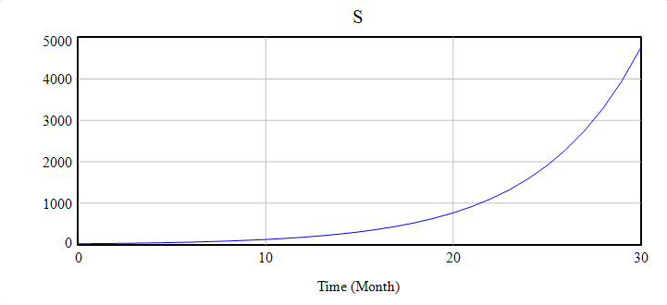
正反馈变化的原理
令存量用符号L代替，流量用R代替
存量变化率为
系统运行的方程为
一般化的方程也常写为
即一阶常微分方程
时间变量TIME简化为变量t
系统方程设置
LEV=INTEG(RT，20)
RT=0.2*S

Slide 6
正反馈的行为模式
求解方程
得到L的解析式
即 正反馈的基本行为模式是指数变化趋势，系数0.2对应了存量指数函数的变量系数
而初始值设置则是微分方程初值，即t=0时

Slide 7
一阶系统时间常数
一阶正反馈数学描述式
时间常数
T时间中存量增长多少？
令t=T，代入系统状态式中
即每过一个T的时间长度，系统增长初始值的约2.73倍
时间常数越大，系统状态增长越缓
时间常数越小，系统状态增长越陡
T
2T
3T
4T
每增长一个时间T，就在初始值基础上扩大2.73倍

Slide 8
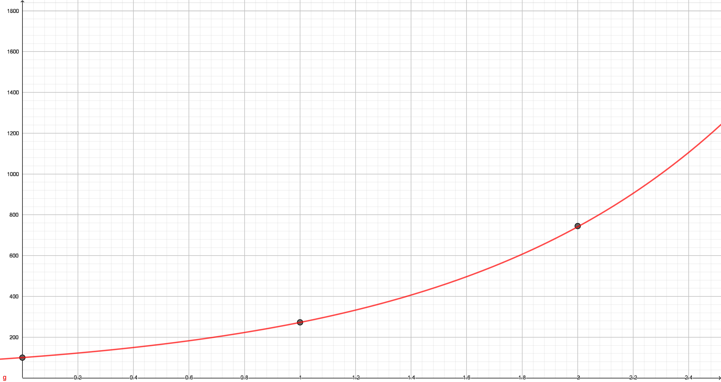
系统状态翻倍时间
倍增时间 Td
倍增时间定义为变量由初始值增长到第一个翻倍所需时间
Td与时间常数T的关系
即倍增时间约等于70%时间常数
C
翻倍
B
A
翻倍

Slide 9
案例：估算参数
某企业处于市场拓展阶段，通过积累和拓展渠道持续增加销量，大约每15个月销售量会翻番，设原2010年1月销量为10（万元），请做出5年内的销量仿真系统。
倍增时间？
时间常数？

Slide 10
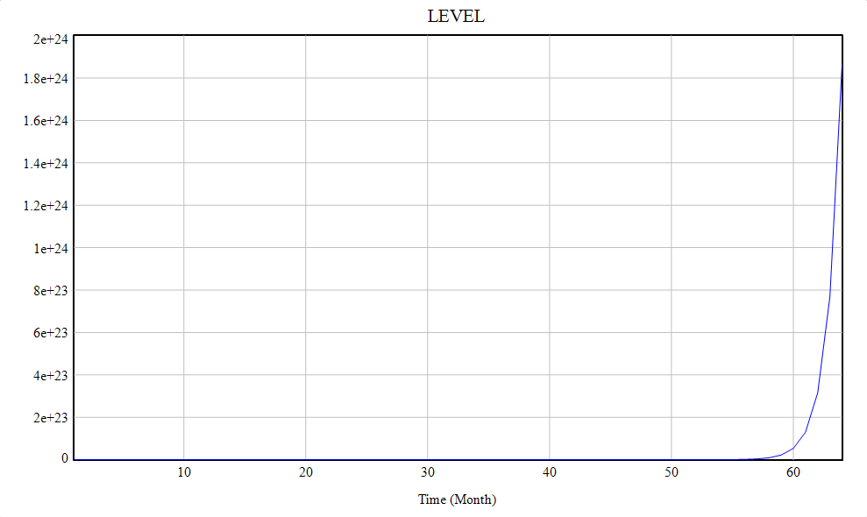

Slide 11
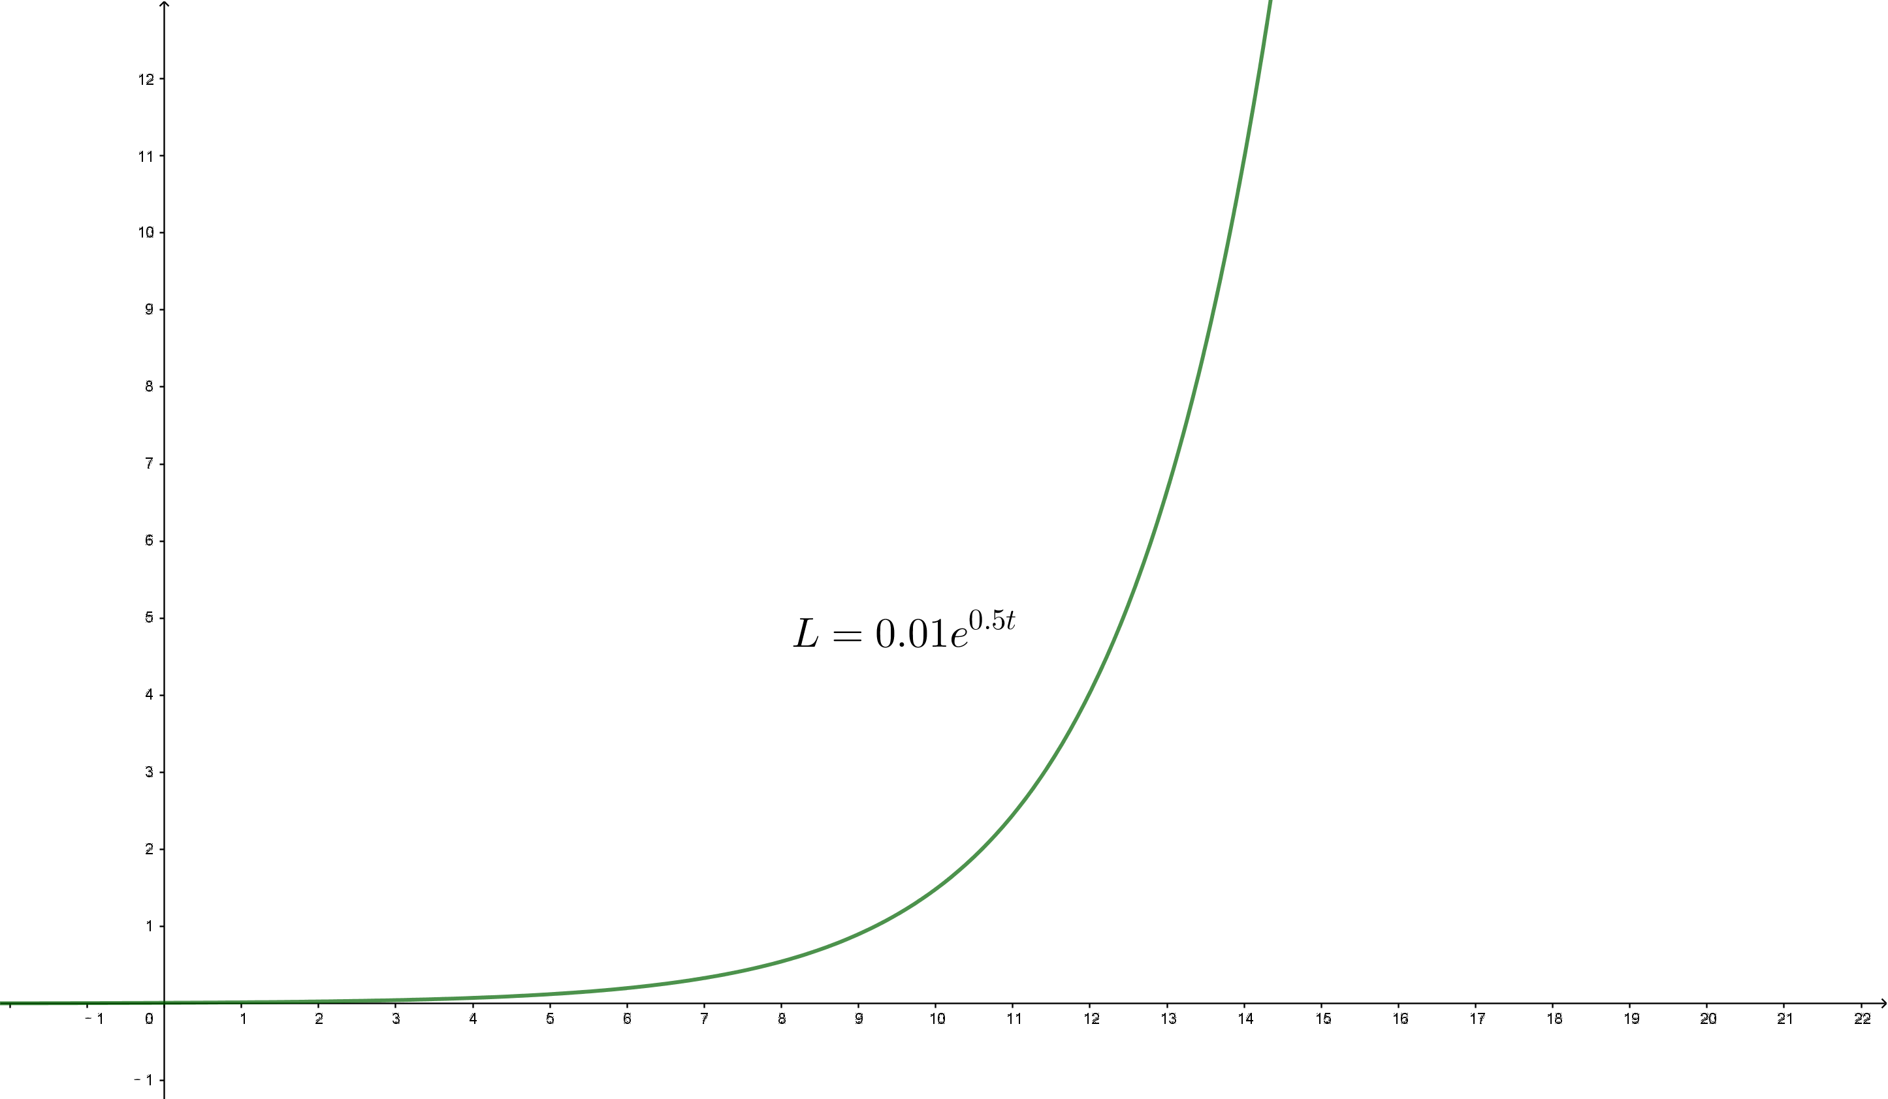
正反馈指数发展趋势特点
后期急速陡峭
前期发展平缓

Slide 12
正反馈特征
基本特征：
指数增长
倍增时间固定
初期接近线性，末期急速增长
常见问题
发展问题
滚雪球效应
恶性/良性循环问题
非指数型
倍增时间不固定
时间越长越偏离指数趋势

Slide 13
三、负反馈结构原理
负反馈系统原理如右侧因果分析图所示
负反馈具有“寻的” 趋势
对系统变化具有补偿特性，即
偏离平衡位置越多，补偿越多
偏离平衡位置越近，补偿越少

Slide 14
负反馈的数学原理
两侧做积分运算，解得
待定常数C

Slide 15
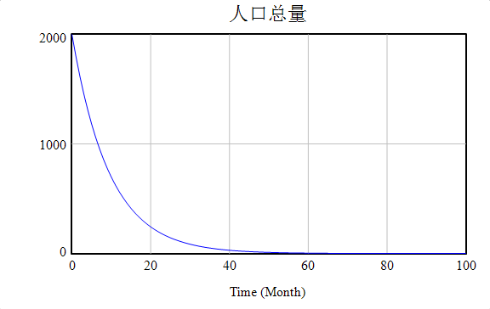
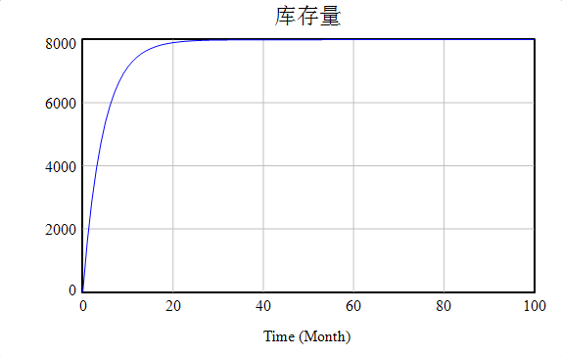
负反馈系统时间常数
从负反馈的数学表达式中可以得到
负反馈的发展模式也是指数特征
时间系数是固定常数
时间常数：T=1/CONST
时间常数对应的状态变化
时间常数含义：每隔T时间，系统增长初始值与目标值差距的0.632倍

Slide 16
减半时间常数Th
注意：减半时间在某些领域也被称为半衰期
简化问题，若目标值设置为0
系统状态的解析式变为
由T导出，令状态为初始状态一半
得到
即减半时间约等于0.69倍时间常数T

Slide 17
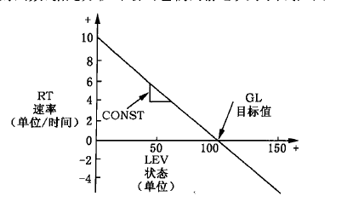
负反馈特征
负反馈的三种模式
模式1：当状态为正数，差距为正时
模式2：当状态为正数，差距为负时
模式3：当状态为正数，差距为零时

